Slide 1




Modelo Preditivo de Inadimplência
Clientes Pessoa Física
Produto financeiro: Cartão de Crédito
08/05/2020

Slide 2


Pós-graduação Análise de Dados, Data Mining e Inteligência Artificial
Nome do Aluno:
Daniel OTERO
Coordenadores:
Profª Drª Alessandra de Álvila Montini
Profª Dr. Adolpho Walter Pimazoni Canton

Slide 3
3
Agenda
Objetivo do Trabalho
Contextualização do Problema
Base de Dados
Bases originais
Filtros
Principais variáveis
Análise Exploratória de Dados
Modelagem com Estatística Tradicional
Modelagem com Inteligência Artificial
Conclusões
Sugestão para Trabalhos Futuros

Slide 4
Metodologia de análise de dados
Planejamento
Análise Exploratória
Modelagem Estatística
Conclusões
Algoritmos de Machine Learning
4
Definição do problema
Objetivos
Conceitos
Critérios
Histórico de dados
Variáveis
Layout de extração
Análise preliminar
Medidas resumo
Análise de frequências
Gráficos
Análise de outliers
Análise de missings
Validação com a área de negócios sobre a consistência das informações
Avaliação das técnicas
Regressão Logística
Árvore de Decisão
Avaliação das técnicas
Random Forest
Boosting
SVM
Deep Learning
Definição da técnica
Validação dos resultados com negócios
Escolha da técnica que melhor se adeque ao uso e estratégias da área de negócios

Slide 5
Metodologia de análise de dados
Planejamento
Análise Exploratória
Modelagem Estatística
Conclusões
Algoritmos de Machine Learning
5
Definição do problema
Objetivos
Conceitos
Critérios
Histórico de dados
Variáveis
Layout de extração
Análise preliminar
Medidas resumo
Análise de frequências
Gráficos
Análise de outliers
Análise de missings
Validação com a área de negócios sobre a consistência das informações
Avaliação das técnicas
Regressão Logística
Árvore de Decisão
Avaliação das técnicas
Random Forest
Boosting
SVM
Deep Learning
Definição da técnica
Validação dos resultados com negócios
Escolha da técnica que melhor se adeque ao uso e estratégias da área de negócios

Slide 6

1. Objetivo do Trabalho
6
Modificar imagem a seu critério
O objetivo do trabalho é predizer a inadimplência no pagamento das faturas de cartão de cartão de clientes PF (Pessoa Física) de uma instituição financeira.
A predição será realizada por meio da análise do banco de dados histórico e uso de modelos estatísticos e algoritmos de Inteligência Artificial, que selecionarão as características mais relevantes que explicam o evento de inadimplência dos clientes.
Desta forma, a empresa poderá traçar estratégias de relacionamento, desenvolver réguas de cobrança e ações preventivas para minimizar de forma proativa sua taxa de inadimplência no cartão de crédito.

Slide 7

2. Contextualização do Problema
7
A instituição financeira acompanha periodicamente o indicador de inadimplência de todos seus produtos financeiros e tem verificado o aumento expressivo desta taxa para o produto cartão de crédito, nos últimos 12 meses.
Por mais que não pagamento gere um valor de “empréstimo” que possa gerar receita futura (devido a taxa de juros) para a instituição, parte do dinheiro pode não ser recuperada. Portanto, traçar estratégias de relacionamento, crédito e cobrança são necessários para controlar a taxa de inadimplência.
Assim, a área de Cartões, solicitou a construção de um modelo preditivo para o produto cartão de crédito, com o objetivo de identificar o perfil dos clientes PF inadimplentes pelos próximos 60 dias após o vencimento da fatura.
Como a quantidade de clientes é grande e o custo de comunicação é limitado, o modelo auxiliará a instituição financeira a trabalhar de forma otimizada com seus clientes.

Slide 8
3.i. Base original
8
Visão da base
Cliente (caso o cliente tenha mais de um contrato de cartão, considerar o mais antigo)
Filtros de inclusão
Clientes PF ativos em T0
Cliente com pelo menos 6 meses desde a ativação do cartão
Clientes que tenha feito pelo menos um pagamento de um fatura nos últimos 6 meses
Filtros de exclusão
Funcionários da instituição financeira
Clientes que estejam em atraso de pagamento por mais de 60 dias
891.001
Clientes ativos
(Base Amostral)
Período de Análise
Mês de referência (T0): Jan/2019
Histórico (12 meses): Fev/2018 a Jan/2019
Previsão: Mar/2019 e Abr/2019
Venc: é da data vencimento da fatura do mês subsequente a T0, avaliar o pagamento 60 dias após o vencimento da fatura gerada para o período T0.

Slide 9




3.ii. Filtros
9
Base Original
891.001 clientes
Base de partida
Passando todos os filtros, a base original contém 890.101 clientes, sendo que destes 2% se tornaram inadimplentes nos próximos 60 dias
Amostra aleatória
10.000 clientes
Base analítica
891 clientes
Redução da base
Foi solicitado para análise uma amostra aleatória de 10.000 casos para área de TI
Base modelagem
658 clientes
Amostra analítica
Foi retirada uma amostra desbalanceada para análise de dados com 891 clientes
Base final
A base foi balanceada para treino validação dos modelos, resultando em 658 clientes

Slide 10




3.ii. Principais variáveis
10
A base de dados apresenta 10 variáveis explicativas e a variável resposta.
Variáveis cadastrais
Sexo
Idade
UF
Cidade de Residência
Região do Pais
Grupo Econômico
Variáveis do cartão
Valor Compra Anual
Gasto Máximo
Gasto Médio
Variável de risco
Grupo de Risco
Variável Resposta
Target:
1 = atrasou o pagamento
0 = não atrasou

Slide 11
Metodologia de análise de dados
Planejamento
Análise Exploratória
Modelagem Estatística
Conclusões
Algoritmos de Machine Learning
11
Definição do problema
Objetivos
Conceitos
Critérios
Histórico de dados
Variáveis
Layout de extração
Análise preliminar
Medidas resumo
Análise de frequências
Gráficos
Análise de outliers
Análise de missings
Validação com a área de negócios sobre a consistência das informações
Avaliação das técnicas
Regressão Logística
Árvore de Decisão
Avaliação das técnicas
Random Forest
Boosting
SVM
Deep Learning
Definição da técnica
Validação dos resultados com negócios
Escolha da técnica que melhor se adeque ao uso e estratégias da área de negócios

Slide 12
4.i. Raio-X da base
ANÁLISE EXPLORATÓRIA | UNIVARIADA
12
Dos 891 clientes da base, 39% atrasaram o pagamento nos próximos 60 dias.
A taxa real de inadimplência na base de dados é de 2%, porém para o estudo foi construída uma base amostral em que 39% dos clientes são inadimplentes.

Slide 13
4.i. Raio-X da base
ANÁLISE EXPLORATÓRIA | UNIVARIADA
13
Persona
A maior parte dos clientes são mulheres (65%)
É um base de jovens, sendo a metade dos clientes abaixo de 26 anos
A maior parte deles está concentrada nas regiões SE (38%) e NE(27%)
MG (15%) e BA (12%) são os estados que possuem o maior número de clientes, seguido por SP (9%) e PR (6%)
A variável cidade não será analisada por conter muitas categorias e baixa representatividade dentro delas.
Variáveis cadastrais
Sexo
Idade
UF
Cidade de Residência
Região do Pais
Grupo Econômico
Grupo Econômico
76% possuem alto índice de atividade financeira, sendo 56 p.p. canais digitais e 20 p.p. canais físicos.
Detalhes das análises

Slide 14
4.i. Raio-X da base
ANÁLISE EXPLORATÓRIA | UNIVARIADA E BIVARIADA
14
Gasto no cartão
As informações de gastos no cartão, tanto anual como máximo e médio, possuem distribuições assimétricas acentuadas à direita, com a presença de vários outliers superiores. Para o gasto médio (mensal), metade dos clientes gastaram por mês um valor inferior a ~R$220, sendo que os 25% dos clientes que mais gastaram, o valor foi acima de ~R$6,6k.
Variáveis do cartão
Valor Compra Anual
Gasto Máximo
Gasto Médio
Detalhes das análises
Nota-se que há fortíssima correlação entre as 3 variáveis de gasto. Pela Correlação de Pearson da tabela ao lado, podemos utilizar apenas uma informações, uma vez que a correlação entre elas é de 0.99 (altíssima correlação). Seguiremos daqui em diante com a variável Gasto Médio para efeitos de análise.
 | Gasto Máximo | Gasto Médio | Valor Compra Anual
Gasto Máximo | 1 | 0.9999999 | 0.9999996
Gasto Médio |  | 1 | 0.9999994
Valor Compra Anual |  |  | 1

Slide 15
4.i. Raio-X da base
ANÁLISE EXPLORATÓRIA | UNIVARIADA
15
Risco
Dos 7 grupos de risco, 91% dos clientes se concentram nos grupos 0 (Score de crédito ruim) e 1 (score de crédito baixo).
Os grupos 5 e 8 são categorias sem descrição. Foi checado com a área de negócios e são grupos específicos de clientes bons que existiam no passado que deveriam ser agrupados com o grupo 4.
Variável de risco
Grupo de Risco

Slide 16

4.i. Análise das covariáveis x Inadimplencia
ANÁLISE EXPLORATÓRIA | BIDIMENSIONAL
16
A análise bidimensional (variáveis explicativas x resposta) tem como objetivo investigar quais variáveis explicam o evento resposta.
A seguir interpretamos as variáveis explicativas que apresentaram alguma relação com o evento de inadimplência:
Sexo: homens parecem ser mais inadimplentes do que as mulheres;
UF: de acordo com a UF, o percentual de inadimplência muda, sendo as regiões com maior inadimplência RS, MG e PR;
Grupo Econômico: o grupo com baixa atividade financeira é o que apresenta maior percentual de inadimplentes, seguidos pelos de alta atividade de canais físicos;
Grupo de risco: os piores scores possuem percentual de inadimplência maior do que os melhores escores.
A idade, região do Brasil e gasto no cartão apresentaram pouca relação com a inadimplência.
Detalhes das análises
Todas as informações foram validadas pela área de negócio e fazem sentido para o comportamento de inadimplência.

Slide 17
Metodologia de análise de dados
Planejamento
Análise Exploratória
Modelagem Estatística
Conclusões
Algoritmos de Machine Learning
17
Definição do problema
Objetivos
Conceitos
Critérios
Histórico de dados
Variáveis
Layout de extração
Análise preliminar
Medidas resumo
Análise de frequências
Gráficos
Análise de outliers
Análise de missings
Validação com a área de negócios sobre a consistência das informações
Avaliação das técnicas
Regressão Logística
Árvore de Decisão
Avaliação das técnicas
Random Forest
Boosting
SVM
Deep Learning
Definição da técnica
Validação dos resultados com negócios
Escolha da técnica que melhor se adeque ao uso e estratégias da área de negócios

Slide 18

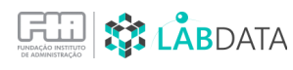
Modelagem Estatística Tradicional
BALANCEAMENTO | BASES DE TREINO E TESTE
18
Tratamento das base de dados para modelagem
Balanceamento da resposta: amostra aleatória do grupo 0 e total de 1
329 clientes inadimplentes (target =1)
329 clientes inadimplentes (target =0)
70% aleatório para treino e 30% para teste
460 clientes para treino
198 clientes para teste

Slide 19
5. Regressão Logística
MODELAGEM COM ESTATÍSTICA TRADICIONAL | INTERPRETAÇÃO DAS VARIÁVEIS
19
Por meio de um processo iterativo, o modelo seleciona as variáveis mais relevantes e estima um peso para cada uma de suas categorias, atribuindo para cada cliente a probabilidade de se tornar inadimplente no futuro:
p =
Variável | Categoria | Coeficiente (β) | Interpretação em relação à inadimplência
Intercepto | - | 0.5660 | -
Grupo econômico | Alto índice de atividade financeira, que usam canais físicos | 0.9639 | Baixo índice de atividade financeira é o grupo que possui maior propensão, seguido do grupo alta atividade financeira de canais físicos e sendo o menos propenso os de canais digitais
 | Baixo índice de atividade financeira | 1.8603
Sexo | Mulher | -2.6652 | Mulher possui menor propensão
Grupo de Risco | Scores bons e ótimos | -1.2341 | Scores bons e ótimos possuem menor propensão
UF | Grupo MG e PR | 0.6327 | O grupo RS é o de maior propensão, seguido do grupo MG e PR, e por fim as demais regiões
 | RS | 0.9303

Slide 20
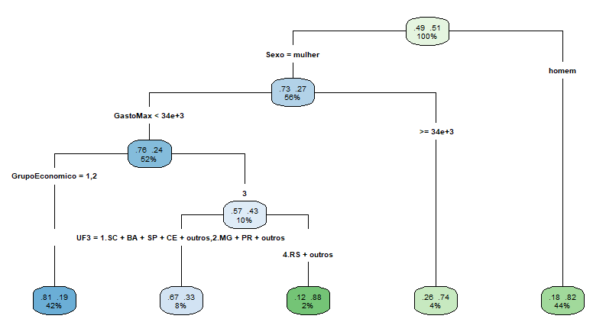
5. Árvore de decisão
MODELAGEM COM ESTATÍSTICA TRADICIONAL | INTERPRETAÇÃO DAS VARIÁVEIS
20
Tem o objetivo de predizer uma variável resposta, classificando as observações pela combinação de características, por meio de uma árvore de classificação, que explique a variável resposta.
Intepretação:
A variável mais importante é a variável Sexo, seguidas pelo Gasto Máximo, Grupo Econômico e Estado
O perfil menos inadimplente são as mulheres que gastam mais que R$34.000 no ano, do Grupo Econômico de baixa atividade financeira do RS.
O perfil mais inadimplentes são os homens.
Obs.: É importante destacar que na Árvore de Decisão, não temos problemas de multicolinearidade, portanto todas as variáveis de gasto foram testadas.

Slide 21
5. Desempenho dos modelos
MODELAGEM COM ESTATÍSTICA TRADICIONAL | COMPARAÇÃO ENTRE TÉCNICAS
21
Ambas as técnicas apresentaram ótimo acerto preditivo. A Regressão Logística apresentou melhor desempenho em todos os indicadores analisados em comparação com a Árvore de Decisão, apresentando acerto geral de 77%, e 81% de acerto de todos casos que de fato eram inadimplentes. Além disso, apresentou mais estabilidade quando comparamos os desempenhos das bases de treino e teste.
Indicador – Base de Teste | Regressão Logística | Árvore de Decisão
Percentual de classificação Correta | 0.7726 | 0.7273
Sensibilidade | 0.8173 | 0.7981
Especificidade | 0.7621 | 0.7089
Detalhes do desempenho: Treino x Teste

Slide 22

7. Conclusões (Preliminares)
22
Dentre as duas técnicas testadas na modelagem com Estatística Tradicional, a Regressão Logística, pois apresentou melhor desempenho preditivo e mostrou-se ser mais robusta do que a Árvore de Decisão, comparando os resultados das Bases de Treino e Teste.
Das 10 variáveis disponíveis, apenas 7 * foram testadas no modelo, sendo elas: Sexo, Idade, UF, Região, G. Econômico, G. Risco e Gasto Médio.
4 variáveis compõe a Regressão Logística e explicam a inadimplência:
Sexo
UF
Grupo Econômico
Grupo de Risco
Com acerto geral de 78% dos clientes, um ótimo resultado preditivo.
* As variáveis excluídas do teste do modelo foram devido à alta granularidade de indivíduos dentro de uma categoria ou por apresentarem altíssima correlação com outras variáveis a serem testadas no modelo.

Slide 23

8. Trabalhos Futuros
23

Slide 24
24
- Análises Complementares -

Slide 25
Descrição das variáveis
25
Variável | Descrição
Id | Identificação do cliente
Target | 0 – Não atrasou a fatura no cartão 1 – Atrasou a fatura no cartão (inadimplente)
GrupoEconomico | 1 – Alto índice de atividade financeira, que usam canais digitais 2 – Alto índice de atividade financeira, que usam canais físicos 3 – Baixo índice de atividade financeira
Sexo | Mulher ou homem
Idade | Idade do cliente (anos)
GrupoRisco | 0 – Score de crédito ruim; 1- score de crédito baixo; 2 – Score de crédito médio; 3 – Score de crédito bom; 4 – Score de crédito ótimo
ValorCompraAnual | Valor de compra anual
GastoMax | Valor de gasto máximo em uma compra
GastoMedio | Valor gasto médio (mensal)
UF | Estado de origem
CidadeResidencia | Cidade de residência
RegiaodoPais | Região do país que mora

Slide 26
Detalhes das análises
Variáveis cadastrais
26
A maior parte dos clientes possui alto índice de atividade financeira
Mulheres são a maioria da base de dados (65%)
A maior parte dos clientes é da região Sudeste e Nordeste

Slide 27
Detalhes das análises
Variáveis cadastrais
27
MG e BA são os estados que possuem o maior número de clientes, seguido por SP e PR.
Existem muitas UF com baixa representatividade, sendo 11 das 27 UFs com frequência menor ou igual a 2%
A variável cidade estava muito granular com poucos clientes por categorias e por isso não foi analisa.

Slide 28
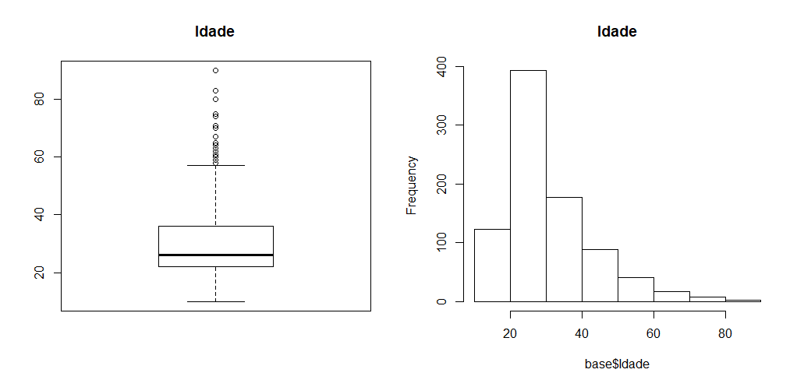
Detalhes das análises
Variáveis cadastrais
28
Medida | Valor
Mínimo | 10
1º Quartil | 22
Mediana | 26
Média | 30,36
3º Quartil | 36
Máximo | 90
A base de dados é de clientes jovens, sendo metade dos clientes com menos de 26 anos e 75% dos clientes abaixo de 36.
Verificamos uma distribuição assimétrica à direita indicando poucos clientes com idades maiores.
A idade mínima é 10 anos. Foi verificado com área de negócios e a data de nascimento foi digitada incorretamente, sendo a idade verdadeira 18 anos.

Slide 29
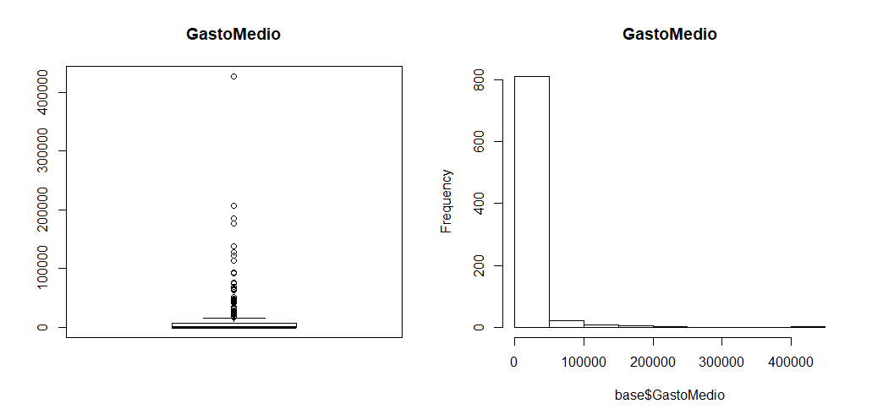
Detalhes das análises
Variáveis do cartão
29
Medida | Valor
Mínimo | 0,4
1º Quartil | 68,9
Mediana | 221,2
Média | 9.683,4
3º Quartil | 6.579,8
Máximo | 427.021
O gasto médio mensal possui distribuição assimétrica acentuada á direita, com a presença de vários outliers superiores, sendo metade dos clientes com gasto menor do que R$221,2, sendo que dos 25% dos clientes que mais gastaram, o valor foi acima de ~R$6,57k. A média fica totalmente distorcida devido a um único cliente que gastou em média quase R$427 mil reais por mês.

Slide 30
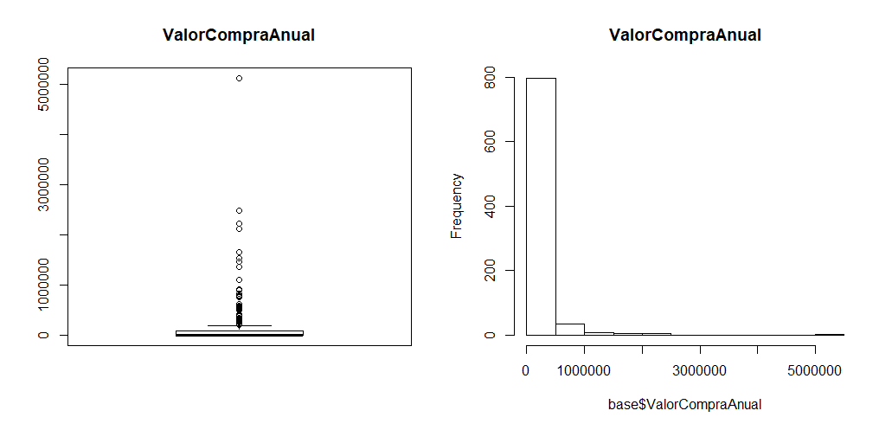
Detalhes das análises
Variáveis do cartão
30
Medida | Valor
Mínimo | 5
1º Quartil | 301
Mediana | 2.682
Média | 115.811
3º Quartil | 78.971
Máximo | 5.123.372
Note que esta variável é função do gasto médio (mensal). Portanto, as interpretação desta variável é equivalente à Gasto Mensal.

Slide 31
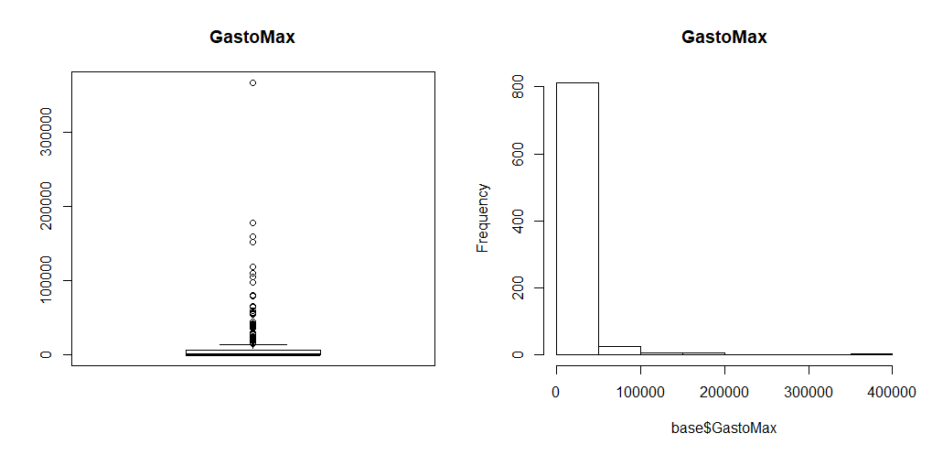
Detalhes das análises
Variáveis do cartão
31
Medida | Valor
Mínimo | 1
1º Quartil | 79
Mediana | 224
Média | 8.318
3º Quartil | 5.673
Máximo | 366.029
Note que esta variável é função do gasto médio (mensal). Portanto, as interpretação desta variável é equivalente à Gasto Mensal.

Slide 32
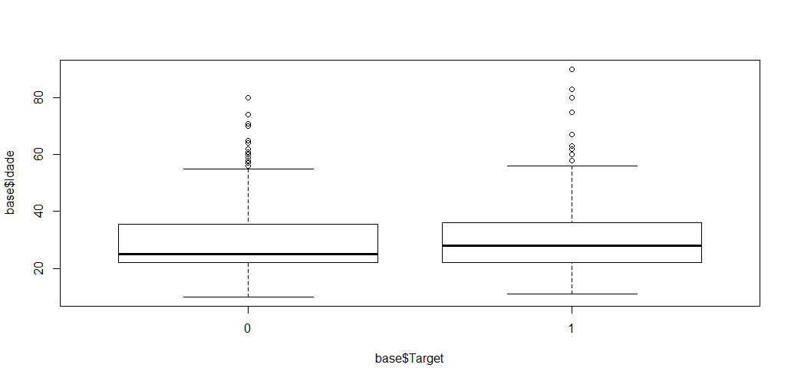



Análise detalhada
ANÁLISE EXPLORATÓRIA | BIDIMENSIONAL
32
Idade x Target
Idade x Target
LEGENDA
Covariável parece explicar bem a resposta
Covariável parece explicar pouco a resposta
Covariável parece não explicar a resposta
Target
A distribuição da Idade para o grupo inadimplente é ligeiramente maior, ou seja, os que atrasam tendem a ser um ligeiramente mais velhos
Homens são mais inadimplentes do que as mulheres

Slide 33
Análise detalhada
ANÁLISE EXPLORATÓRIA | BIDIMENSIONAL
33
LEGENDA
Covariável parece explicar bem a resposta
Covariável parece explicar pouco a resposta
Covariável parece não explicar a resposta
A região parece discriminar muito pouco, pois todas suas categorias possuem percentual de inadimplência próximo à média da base de 39% de inadimplência, com exceção da Centro Oeste
As Ufs foram agrupadas de acordo com a o percentual de inadimplência, demonstrando o percentual de inadimplência tem relação com o fator regional

Slide 34
Análise detalhada
ANÁLISE EXPLORATÓRIA | BIDIMENSIONAL
34
LEGENDA
Covariável parece explicar bem a resposta
Covariável parece explicar pouco a resposta
Covariável parece não explicar a resposta
As categorias de escore foram agrupadas segundo o percentual de inadimplência, sendo os escores ruins baixos é médios aqueles que possuem maior percentual de inadimplência
Grupo com menor índice de atividade são mais inadimplentes

Slide 35
Análise detalhada
ANÁLISE EXPLORATÓRIA | BIDIMENSIONAL
35
Gasto Médio x Target
LEGENDA
Covariável parece explicar bem a resposta
Covariável parece explicar pouco a resposta
Covariável parece não explicar a resposta
Target
Clientes que inadimplentes parecem gastar (média mensal) um pouco mais em relação aos não inadimplentes, indicando muitas vezes o uso do cartão acima de suas possibilidades de pagamento. Para melhor visualização do gráfico, foi mostrado os gasto médio mensal de até R$100.000.

Slide 36
Regressão Logística
MODELAGEM COM ESTATÍSTICA TRADICIONAL | DESEMPENHO DO MODELO
36
O desempenho do modelo, tanto nas bases de treino como de teste, apresentou ótimo acerto preditivo, próximo a 77% no percentual geral de classificação correta. O percentual de acerto do evento de inadimplência ficou em torno de 80% e 77% para o evento de não inadimplência. As base de treino e validação apresentaram resultados similares, com um pequena variação no acerto na base de teste, dentro do esperado para este tipo de análise.
Indicador | Base de Treino | Base de Teste
Percentual de classificação Correta | 0.7891 | 0.7726
Sensibilidade | 0.7956 | 0.8173
Especificidade | 0.7830 | 0.7621

Slide 37
Árvore de Decisão
MODELAGEM COM ESTATÍSTICA TRADICIONAL | DESEMPENHO DO MODELO
37
O desempenho do modelo, tanto nas bases de treino como de teste apresentou ótimo acerto preditivo, próximo a 75% no percentual geral de classificação correta. O percentual de acerto do evento de inadimplência ficou em torno de 80% e 75% para o evento de não inadimplência. Nota-se que uma queda muito expressiva da especificidade na base de teste, que deve ser investigada no sentido de tentar utilizar outras técnicas que contornem este problema.
Indicador | Base de Treino | Base de Teste
Percentual de classificação Correta | 0.7978 | 0.7273
Sensibilidade | 0.8089 | 0.7981
Especificidade | 0.7872 | 0.7089

Slide 38
Leia-me
Com o intuito de garantir a identidade visual em todos os materiais do LABDATA FIA, solicitamos que os alunos sigam o template disponibilizado neste documento, podendo fazer algumas modificações a seu critério, desde que sigam minimamente as seguintes recomendações:
Fonte: Open Sans;
Tamanho fonte: 12 ou 14 no corpo do texto e 24 no título – primeira linha;
Utilizar a cores guia do LABDATA FIA (ou tons similares, quando forem necessários os uso de 3 cores ou mais):
VERDE ÁGUA: R=106, G=219, B=217;
CINZA: R=67, G=67, B=67;
Caso use imagens ou fotos, certifique-se de que a fonte da imagem (sendo pública) permita o uso sem direitos autorais. Todas as imagens poderão ser modificadas a gosto do aluno/professor ou até mesmo removidas;
Sugerimos as imagens do site: https://www.pexels.com/.
Manter o cabeçalho e rodapé conforme os slides guia.
Deixamos neste material vários slides de referência apenas como orientação, podendo o aluno criar novos slides desde que sigam a mesma identidade visual apresentada neste documento.
Contamos com sua colaboração.
Obrigado ☺
Equipe LABDATA FIA

